Slide 1
Учебная практика УП.03.
Создание Информационной системы «Спортзал»
государственное бюджетное профессиональное образовательное учреждение
«Златоустовский индустриальный колледж им. П.П. Аносова»
Автор: студент группы ИС-51
Галяутдинов в.р, Гиндулина Р.В.
2023 г.

Slide 2
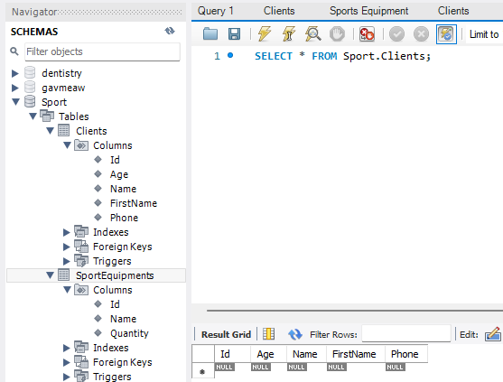
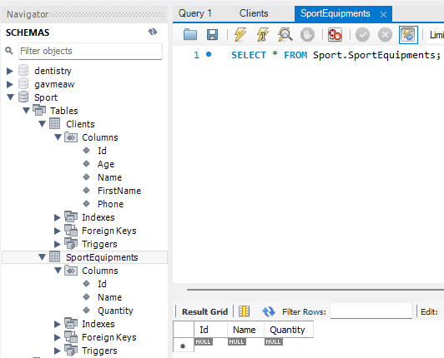
1 день
В первый день практики мы ознакомились с предметной область «Спортзал», начали создавать БД и проект в Visual Studio.
Рисунок 1 – Таблица Clients
Рисунок 2 – Таблица SportEquipments

Slide 3
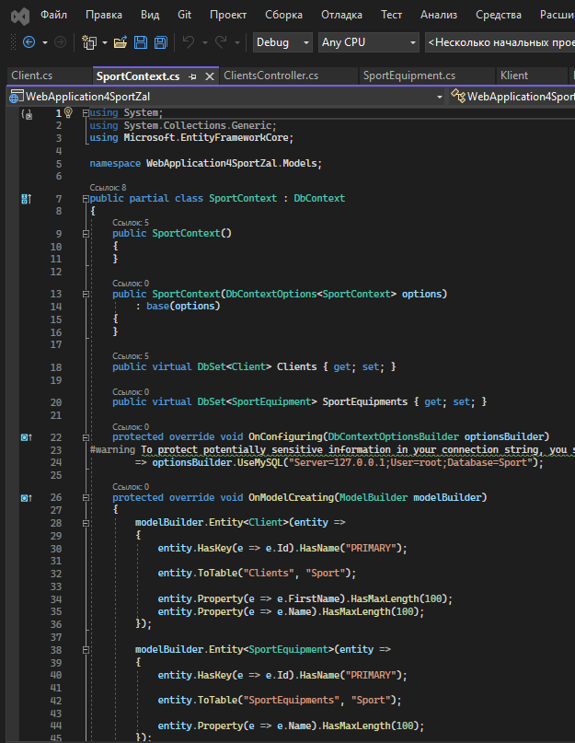
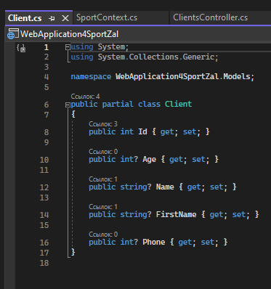
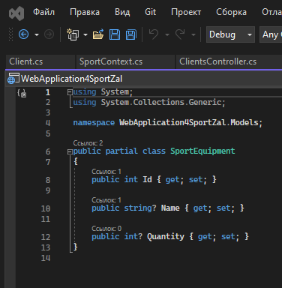
Visual Studio
Рисунок 4 – Таблица Clients
Рисунок 5 – Таблица SportEquipments
Рисунок 3 – Подключенная БД

Slide 4
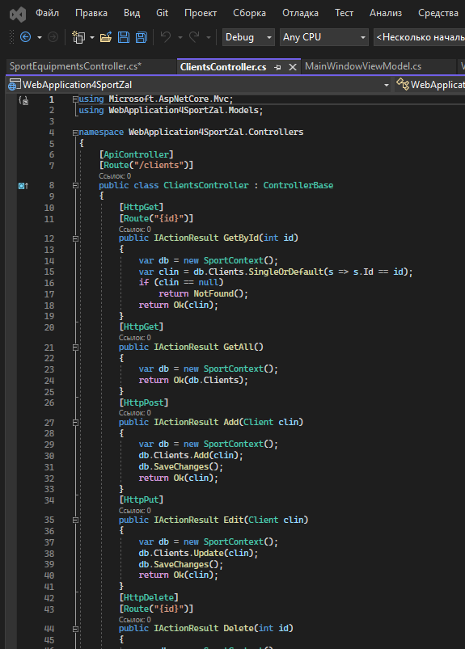
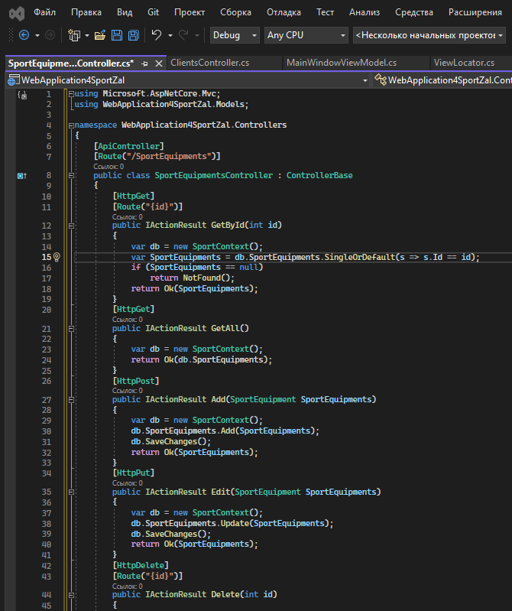
2 день
Во второй день мы создали ClientsController и SportEquipmentsController.
Рисунок 6 - ClientsController
Рисунок 7 - SportEquipmentsController

Slide 5
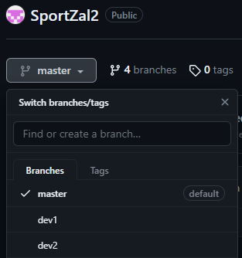
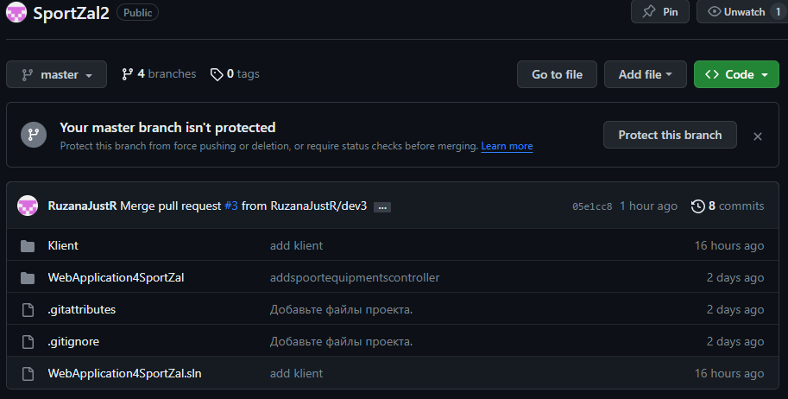
Создали репозиторий на GitHub, добавили свои ветки dev1 и dev2, залили в них свои контроллеры, после чего совместили их в ветке master.
Рисунок 8 – Созданные ветки
Рисунок 9 – Репозиторий

Slide 6
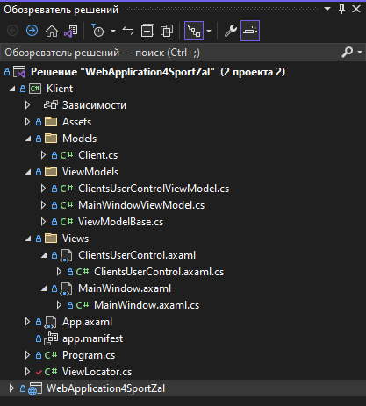
3 день
В третий день мы создали 2 проект Klient, в котором начали создавать клиента.
Рисунок 10 – Проект Klient

Slide 7
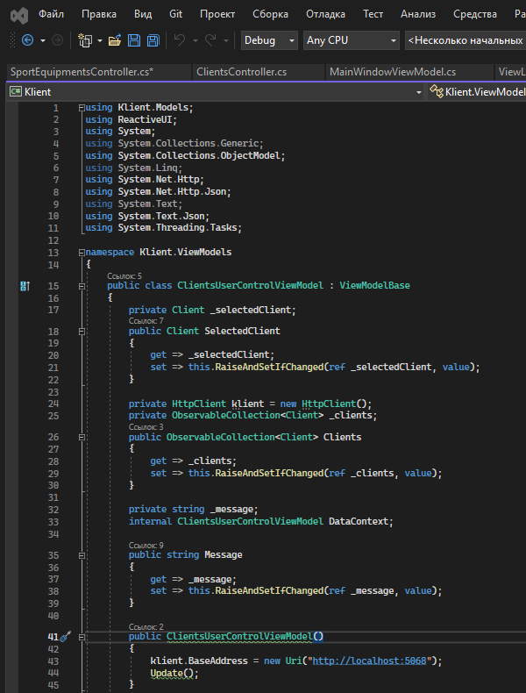
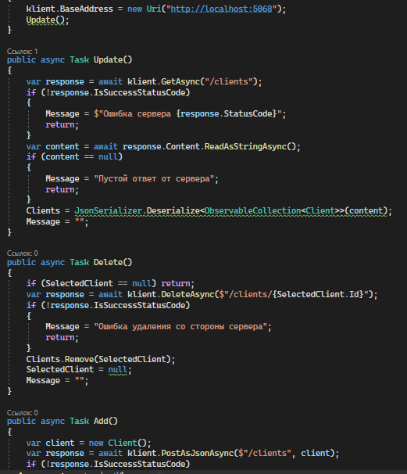
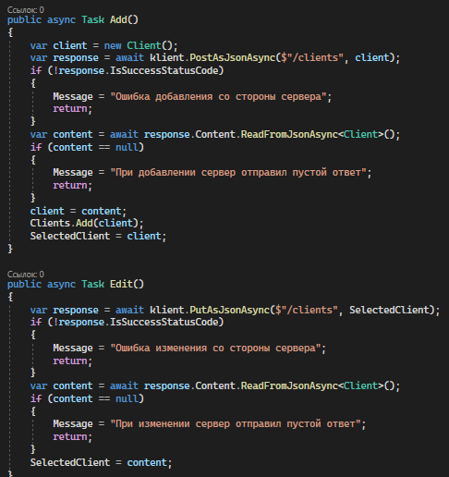
4 день
В четвёртый день мы доработали клиента Кlient.
Рисунок 11 - ClientsUserControlViewModel

Slide 8
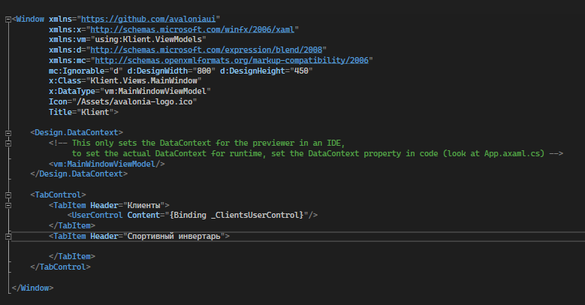
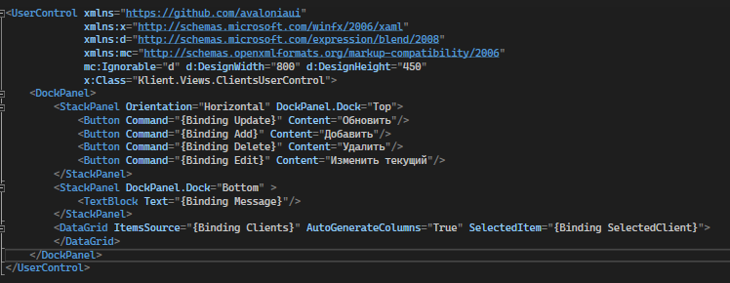
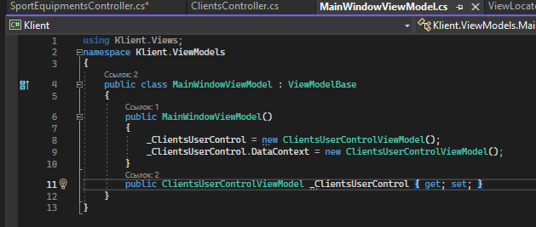
Рисунок 12 - MainWindow
Рисунок 13 - ClientsUserControl
Рисунок 14 - MainWindowViewModel

Slide 9
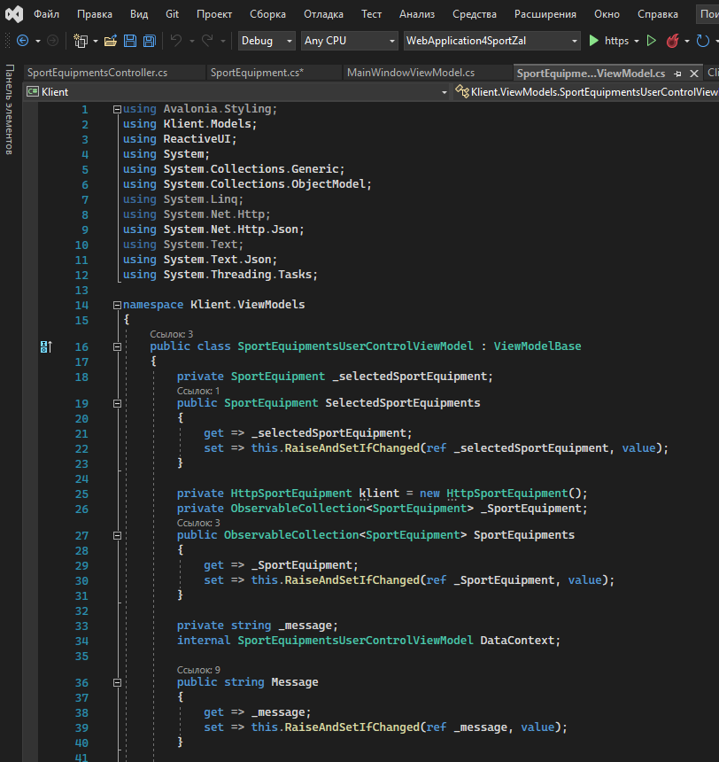
Доработали SportEquipmentUserControlViewModel
Рисунок 15 - SportEquipmentUserControlViewModel

Slide 10
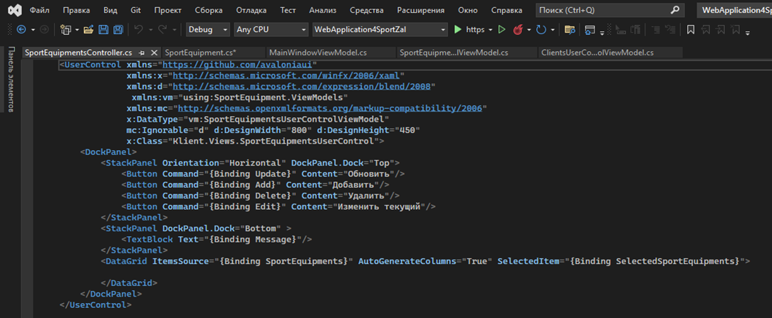
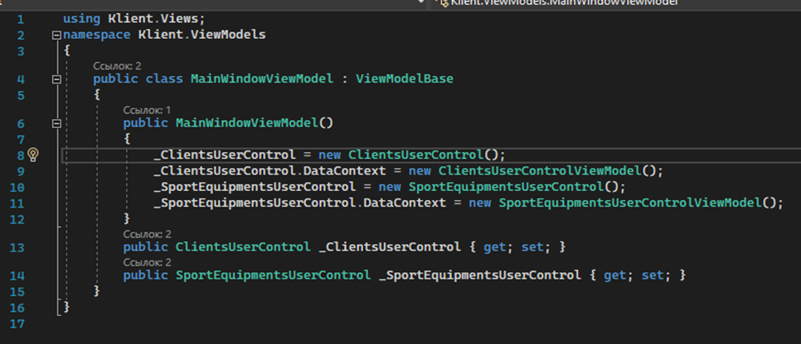
Рисунок 16 - SportEquipmentsUserControl
Рисунок 17 - MainWindowViewModel

Slide 11
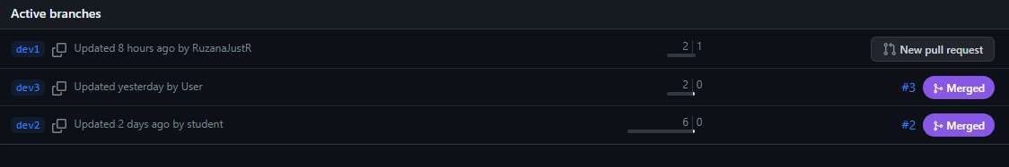
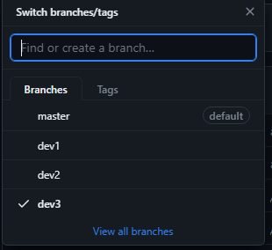
Далее мы создали ветку dev3, куда отправили проект.
Рисунок 18 – Ветка dev3
Рисунок 19 – Все ветки

Slide 12
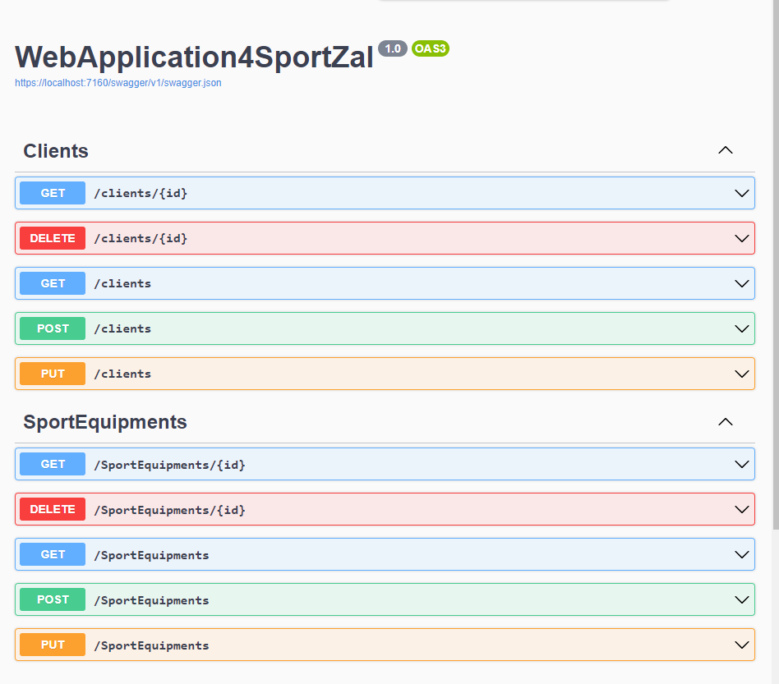
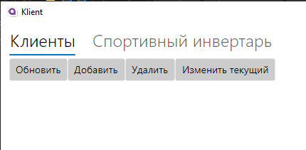
Результат
Рисунок 21 - Klient
Рисунок 20 - API

Slide 13
Заключение
В ходе работы над проектом «Спортзал» мы научились создавать API, подключать к ней БД, работать с репозиторием на GitHub.

